Slide 1

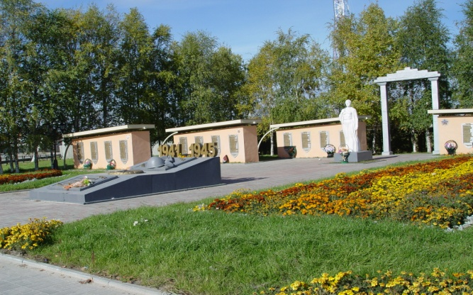
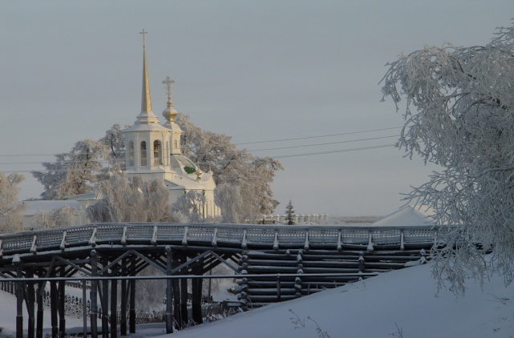
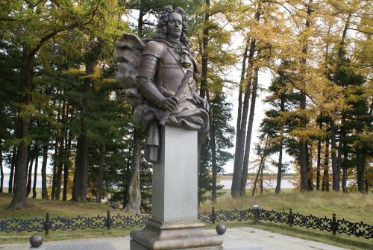
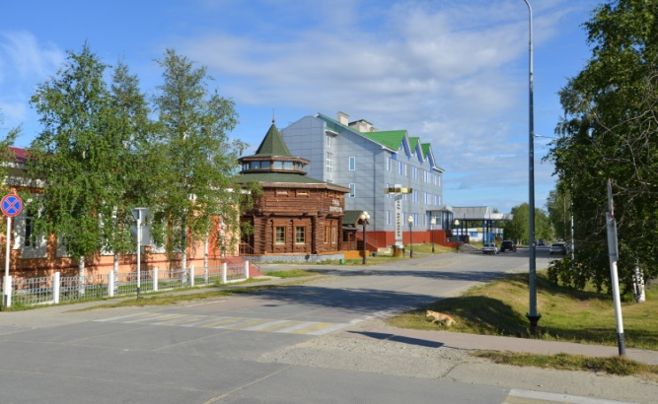
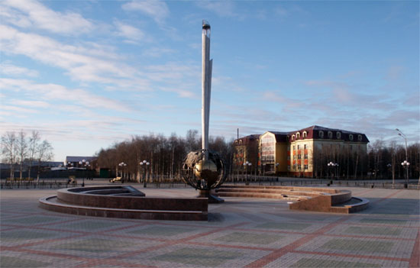
Отчёт об исполнении бюджета городского поселения Березово
за 2017 год

Slide 2



Ключевые задачи в области
бюджетных правоотношений:
Максимальное приближение прогноза поступления доходов к реальной ситуации в экономике поселения
Повышение эффективности бюджетной политики
Применение программно - целевого метода планирования расходов
Обеспечение устойчивости и сбалансированности бюджетной системы поселения в целях гарантированного исполнения как действующих, так и принимаемых расходных обязательств
Повышение прозрачности и открытости бюджетного процесса

Slide 3
Основные параметры исполнения бюджета
городского поселения Березово за 2017 год
Показатель | Исполнено за 2015 | Исполнено за 2016 | 2017 год |  |  |  | Темп роста, 17г. к 16г. %
 |  |  | Утвержденный бюджет | Уточненный бюджет | Исполнено | % исполнения к уточненному бюджету
I. Доходы, всего | 106,7 | 109,7 | 101,5 | 102,8 | 98,8 | 96,1 | 90,1
из них:
Налоговые и неналоговые доходы | 42,1 | 43,3 | 55,2 | 55,0 | 51,2 | 93,1 | 118,2
Безвозмездные поступления | 64,6 | 66,4 | 46,3 | 47,8 | 47,6 | 99,6 | 71,7
II. Расходы, всего | 110,5 | 111,0 | 101,5 | 104,0 | 91,8 | 88,3 | 82,7
III. Дефицит (-), профицит (+) | -3,8 | -1,3 | 0,0 | -1,2 | 7,0 | -583,3 | -538,5

Slide 4


Доходы бюджета городского поселения Березово за 2017 год

Slide 5








Структура налоговых и неналоговых поступлений в бюджет городского поселения Березово в 2017 году
Неналоговые доходы
Налоговые доходы
Доходы от продажи материальных нематериальных активов– 2,3%
НДФЛ (налог на доходы физ.лиц) – 58,69%
Доходы от использования имущества, находящегося в муниципальной собственности– 5,9%
Исполнено за 2017 год – 51 ,2 млн. рублей
Налог на товары, реализуемые на территории РФ (акцизы на нефтепродукты) – 19,5%
Доходы от оказания платных услуг (работ) и компенсации затрат государства – 0,08%
Налог на имущество – 13,2%
Штрафы, санкции, возмещение ущерба – 0,03%
Налоги на совокупный доход – 0,3%

Slide 6

Структура расходов бюджета городского поселения Березово за 2017 год (млн. рублей)

Slide 7


Расходы бюджета городского поселения Березово за 2017 год (%)

Slide 8
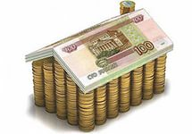
Расходы бюджета городского поселения Березово в рамках реализации муниципальных программ в 2017 году (млн.рублей)

Slide 9


Муниципальная программа «Развитие жилищно-коммунального комплекса и повышение энергетической эффективности в городском поселении Берёзово на 2014 – 2020 годы»
Исполнено - 25,6 млн. рублей (81,6%)
План - 31,3 млн. рублей
Направление расходов
На возмещение недополученных доходов организациям предоставляющим населению коммунальные услуги (тепло, водоснабжение), жилищные услуги (услуги бани) – 21,1 млн. рублей
На подготовку систем коммунальной инфраструктуры к осенне-зимнему периоду (ремонт сетей тепло-, водоснабжения (с заменой ветхих сетей) – 4,5 млн.рублей

Slide 10

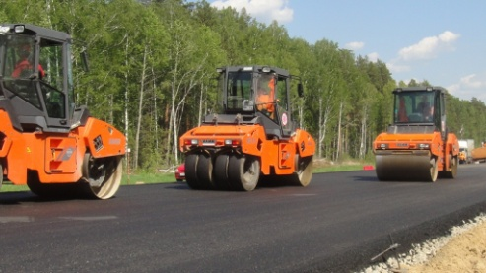
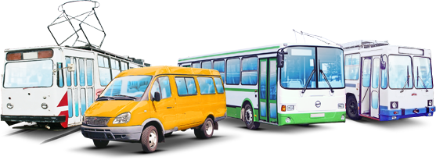
Муниципальная программа «Развитие транспортной системы городского поселения Берёзово на 2014-2020 годы»
Уточнённый план на 2017 год – 31,7 млн. рублей
Исполнено за 2017 год – 27,8 млн. рублей
Строительство и реконструкция автомобильных дорог общего пользования – 0,8 млн. рублей
Обеспечение безопасности дорожного движения (содержание светофоров, дорожная разметка, обустройство пешеходных ограждений) – 2,1 млн. рублей
Предоставление субсидий за осуществление автомобильных перевозок в границах городского поселения – 4,7 млн.рублей
Содержание уличной дорожной сети (зимнее содержание дорог, грейдирование, ямочный ремонт дорожного покрытия) – 20,2 млн. рублей

Slide 11




Муниципальная программа «Повышение эффективности муниципального управления в городском поселении
Берёзово на 2014-2020 годы»
Расходы на содержание МКУ «АГПБ ХЭС» – 12,1 млн. рублей
Выплаты сокращенным сотрудникам – 2,3 млн. рублей
Прочие расходы (выплаты по исполнительным листам, уплата налога по имуществу, замена водонагревательного газового оборудования по адресу ул.Шмидта 13-3, передача полномочий в части внешнего муниципального контроля) – 0,8 млн. рублей
Исполнено - 15,2 млн. рублей

Slide 12
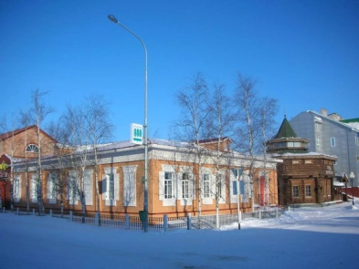
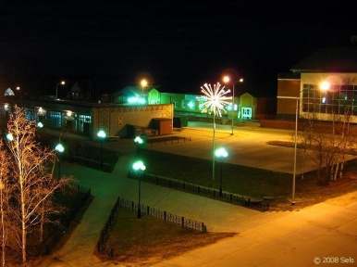
Муниципальная программа «Благоустройство территории городского поселения Берёзово на 2014-2020 годы»
Направление расходов
Природоохранные мероприятия (ликвидация несанкционированных свалок) – 1,8 млн. рублей
Энергосбережение и содержание систем наружного освещения – 3,8 млн. рублей
Организация и содержание мест захоронения – 0,1 млн. рублей
Формирование и содержание муниципального имущества (ремонт мемориального комплекса «Памяти воинов, погибших во время ВОВ 1941-1945 гг», оценка рыночной стоимости имущества) – 5,5 млн. рублей

Slide 13

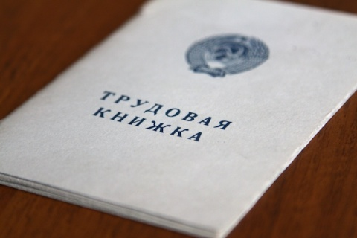
Муниципальная программа «Содействие занятости населения в городском поселении Берёзово на 2014-2020 годы»

Slide 14


